Slide 1
SISATE
Passo a passo
Fase 01 – Administrativa
Cadastramento de processo e encaminhamento para análise médica

Slide 2
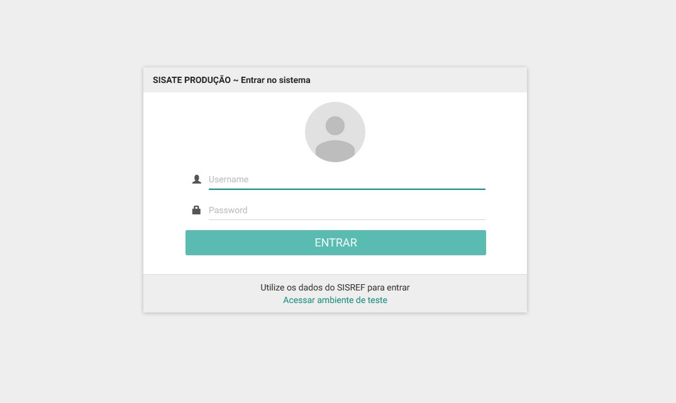
O acesso ao SISATE é feito através do endereço www-gexdiv/sisate ou através do link constante do site da Gerência Executiva de Divinópolis. O login é feito utilizado os dados do SISREF, ou seja, informe sua matrícula e a senha do SISREF para acessar.

Slide 3
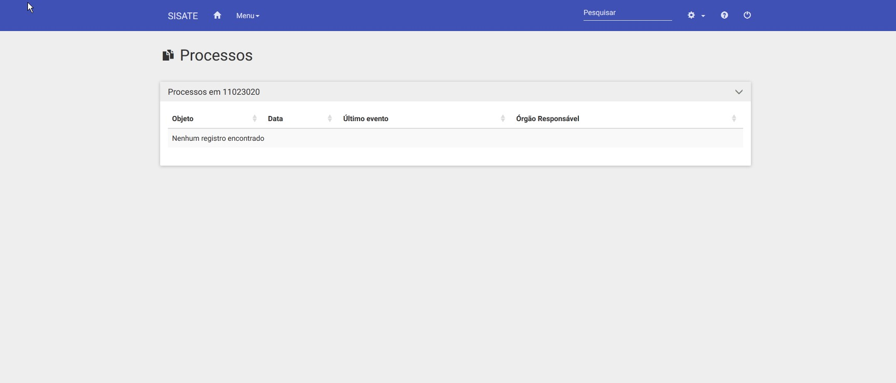
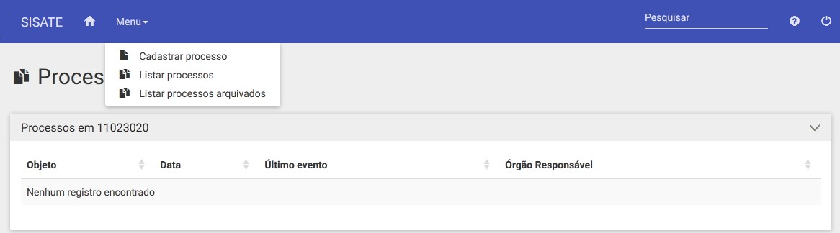
Na barra de ferramentas temos o ícone que é utilizado a qualquer tempo para voltar a tela inicial do sistema.
Dentro do MENU temos 3 ações: “Cadastrar Processo”, “Listar Processos” e “listar Processos Arquivados”
- Cadastrar Processo: usado para cadastrar os processos na APS para encaminhar para análise médica.
- Listar Processos: usado para visualizar os processos que estão pendentes de ação no seu OL.
- Listar Processos Arquivados: usado para visualizar os processos já encerrados e arquivados do seu OL.

Slide 4
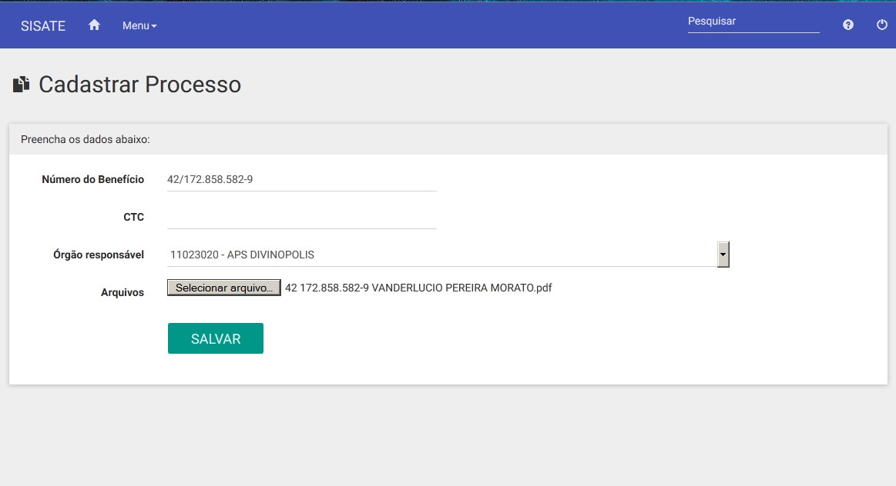
Clicando em “Cadastrar Processo” o sistema abre a tela para informar o NB ou número da CTC e o OL responsável.
Clicando em “Selecionar arquivo” o sistema abre uma caixa para que você selecione o arquivo em PDF referente ao processo digitalizado. Lembramos que é obrigatório que o processo esteja numerado e com o despacho e análise administrativa da atividade especial (anexo LI da IN 77/2015). Selecionado o arquivo clique em “SALVAR”.
Observações:
O limite de tamanho para o arquivo é de 20MB, no entanto sugerimos evitar arquivos muito grandes para não sobrecarregar a rede.
No momento do cadastro do NB o SISATE faz o batimento com o SUB e caso não exista o NB informado não será possível prosseguir.
Sugestão: ao digitalizar o processo nomeie o arquivo com o padrão ESP NB NOME para evitar enganos no momento de anexar a imagem ao processo conforme no exemplo acima (42 172.858.582-9 VANDERLUCIO PEREIRA MORATO.pdf

Slide 5
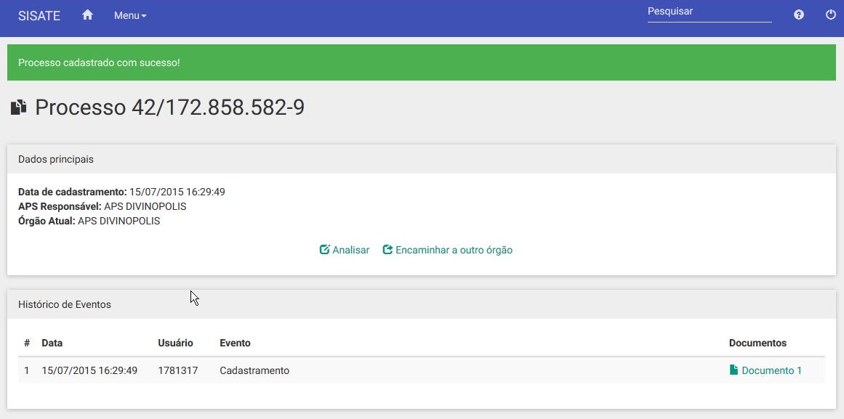
O SISATE apresenta a mensagem “Processo cadastrado com sucesso!” e apresenta as opções de “Analisar” ou “Encaminhar para outro órgão”.
Todas as ações realizadas referentes ao processo cadastrado ficam gravadas no campo “Histórico de Eventos” e no canto direito constam os links para acesso aos arquivos constando as imagens digitalizadas.

Slide 6
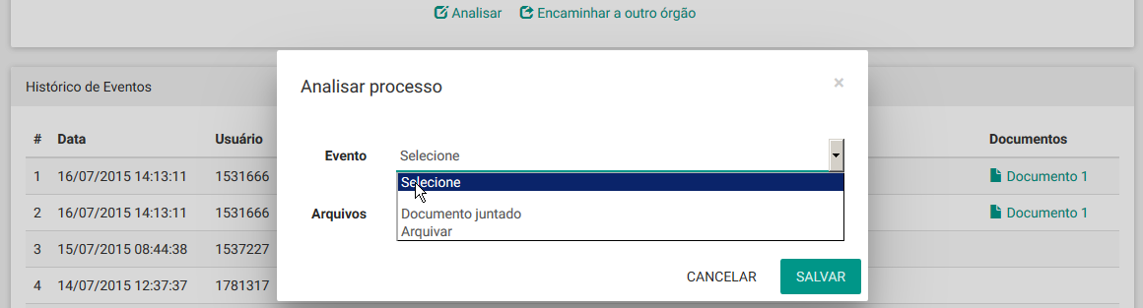
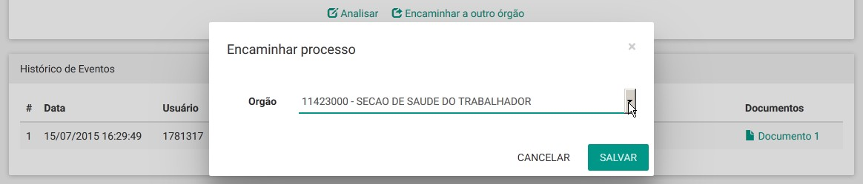
Dentro da opção “Analisar” o SISATE apresenta as opções de Eventos que podem ser lançados:
Documento Juntado: caso precise fazer a juntado de algum outro documento digitalizado (ex: após exigência médica).
Arquivar: para arquivar o processo após conclusão.
Após selecionar o evento desejada, se for o caso, insira o arquivo correspondente e após clique em “SALVAR”.
Clicando em “Encaminhar a outro órgão” você poderá encaminhar efetivamente o processo para o SST para que seja feita a distribuição do processo para que o perito efetue a análise.
Após selecionar o órgão de destino (SST) clique em “SALVAR”

Slide 7
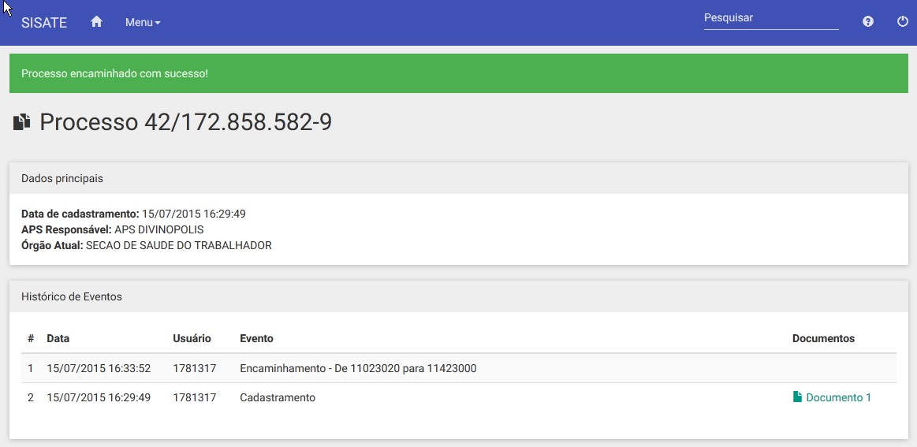
Feito o encaminhamento para o SST o SISATE apresenta a mensagem “Processo encaminhado com sucesso!” e neste momento o processo sai da base da APS e vai para a base do SST para fazer a distribuição/análise do processo.

Slide 8
SISATE
Passo a passo
Fase 02 – Perícia Médica
Distribuição pelo SST e análise médica

Slide 9
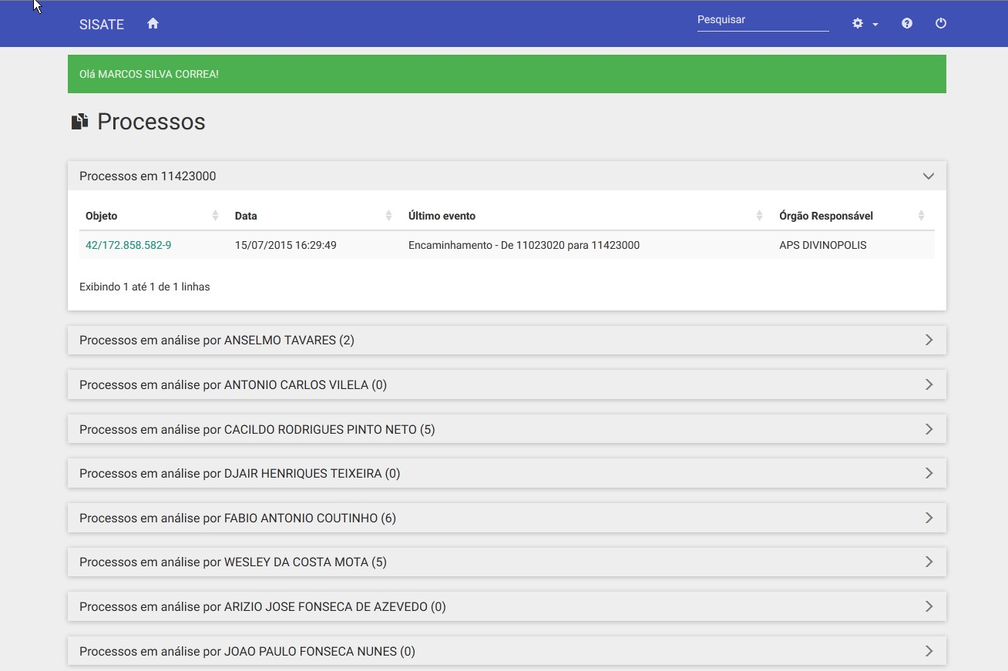
Ao acessar o SISATE o Gestor do SST irá visualizar a lista dos processos que estão no OL 11.423 (SST) e poderá distribuí-los ao perito clicando sobre o NB desejado.
Também fica visível para o Gestor do SST as “caixas” de cada perito com o quantitativo de processos aguardando análise.

Slide 10
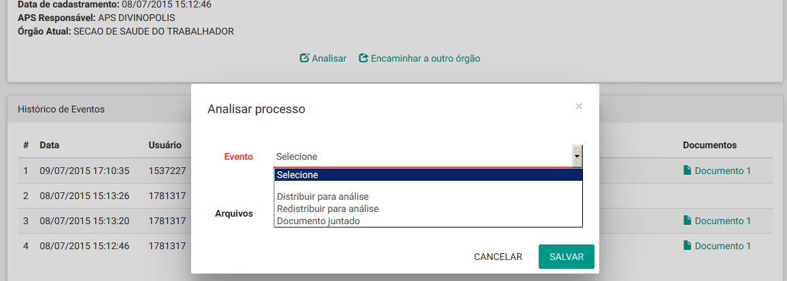
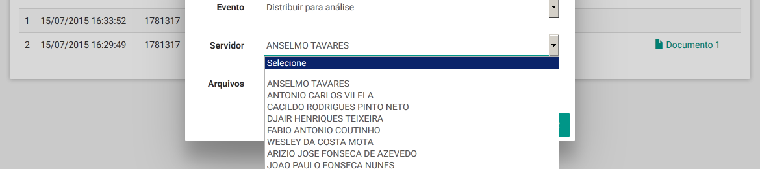
Para distribuir para o perito, após selecionar o processo o Gestor do SST deve clicar em “Analisar”.
Serão apresentados para o Gestor do SST as opções de eventos:
Distribuir para análise: para que o processo seja encaminhado para um determinado perito.
Redistribuir para análise: para que o processo seja redistribuído para outro perito (ex: no caso de ausência do perito inicial).
Documento juntado: caso precise fazer a juntado de algum outro documento digitalizado.
Ao selecionar “Distribuir para análise” ou “Redistribuir para análise” o Gestor do SST deve selecionar para qual perito será distribuído/redistribuído o processo para análise. (Nestas opções não é obrigatório anexar nenhum arquivo)

Slide 11
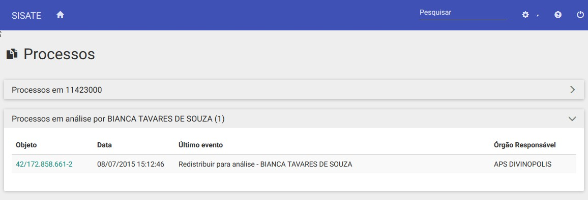
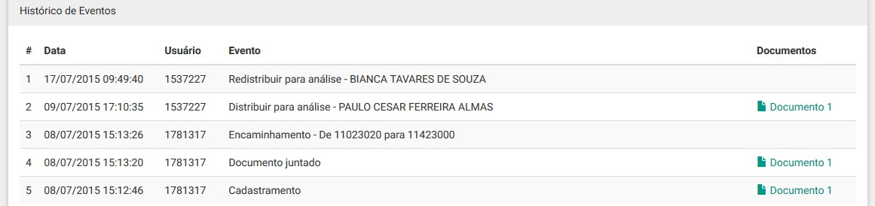
Análise Médica do Tempo Especial:
O perito ao acessar o SISATE visualizará a lista dos benefícios pendentes para análise.
Ao clicar sobre o NB o SISATE apresenta o histórico do processo e exibe o link para visualização dos documentos anexados (imagem do processo físico).

Slide 12
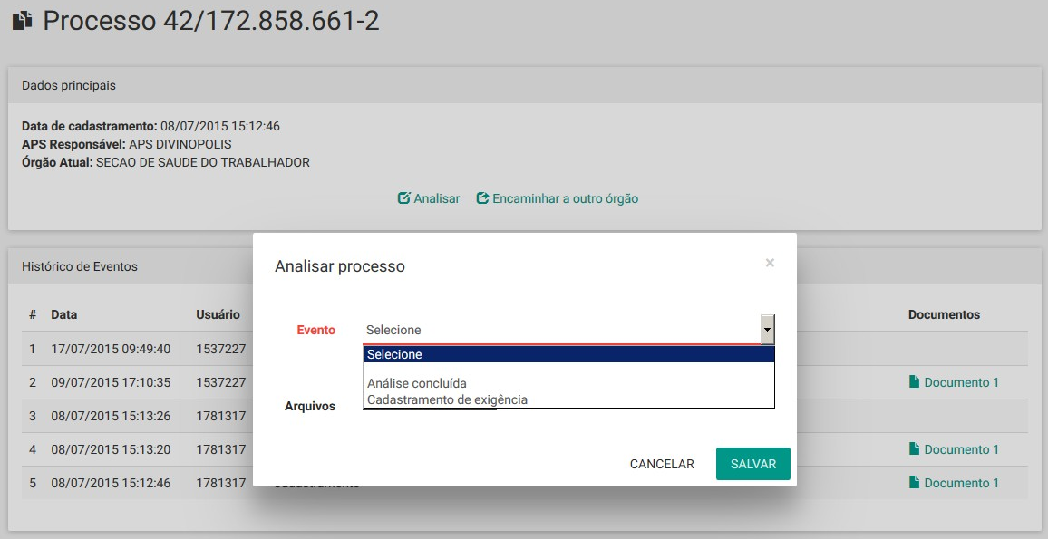
Após abrir o documento e fazer análise quanto ao enquadramento do tempo especial o perito deve acessar a opção “Analisar” e selecionar o evento desejado:
“Análise Concluída”: usado caso o perito tenha concluído a analise com preenchimento do anexo XXXX da IN 77/2014
“Cadastramento de Exigência”: usado caso o perito entenda pela necessidade de se fazer exigência para complementação de algum documento.
Em qualquer dos eventos obrigatoriamente será exigido anexação do arquivo com a imagem da decisão médica, seja do formulário de análise e decisão técnica de atividade especial (Anexo LII da IN 77/2015) ou da carta de exigência.
Após anexar o arquivo e clicar em SALVAR o processo automaticamente retorna para a APS solicitante.
OBS.: O Arquivo do despacho de análise médica deve ser transformado em PDF antes de ser anexado no SISATE. O perito deve lançar os períodos no PRISMA e encaminhar o formulário original assinado e carimbado via SIPPS para a APS solicitante.

Slide 13
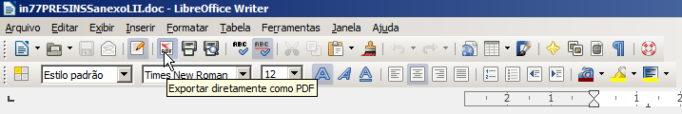
Transformando o arquivo em PDF:
Ao finalizar o despacho de análise médica, dentro do sistema “LibreOffice” o perito deve clicar no ícone “EXPORTAR DIRETAMENTE COMO PDF” conforme assinalado abaixo.
Ressaltamos que no Microsoft Word não existe esse botão de exportar para PDF.
Será aberta uma caixa para que você direcione o local para salvar o arquivo.
Sugestão: Renomeie o arquivo com o nome do segurado para evitar enganos no momento de anexar o arquivo.

Slide 14
SISATE
Passo a passo
Fase 03 – Administrativa
Conclusão do Processo

Slide 15

Após retorno do processo com análise médica concluída o servidor poderá concluir o processo colocando a cópia digitalizada da análise no processo. Para baixar o processo no SISATE o servidor deve clicar em “Analisar” e informar o evento “Arquivar”.
Com esse comando o processo sai da lista de processos pendentes da APS e somente ficará disponível para visualização na opção “Menu”, “Listar Processos Arquivados”.
Obs.: Quando a APS solicitante receber o formulário original da análise técnica realizada pelo médico deverá substituir a cópia anexada ao processo pela original.

